Slide 1
AKS: Keep your Devs close and your OpsSec closer…
Carlos Mendible (@cmendibl3)
Notes:
Manten tus desarrolladores cerca y colaborando
Y a tus OpsSec aun mas cerca

Slide 2
Notes:
Agradecer a los sponsors tanto locales como globales y decir que estoy super contento de ver algunos nombres nuevos en la lista.

Slide 3
Notes:
Carlos

Slide 4
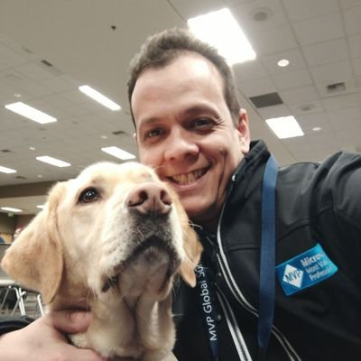

Carlos Mendible
@cmendibl3 / carlos.mendible.com
Cloud Advisor @AccentureSpain
MVP VS & Dev Technologies
#SOSVenezuela
Notes:
Soy Carlos Mendible y aqui os dejo mi twitter y la url de mi blog.

Slide 5
Keep your Devs close with VSCE
Notes:
He divido esta charla en dos partes
la primera va de Visual Studio Connected Environment
Como puedo desarrollar mis microservicios sin interferer con otros desarrolladores y equipos?
Como nos manetenemos cerca pero lo suficientemente aislados?

Slide 6
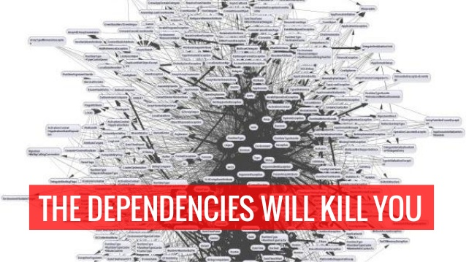
Notes:
Que pasa cuando ya no tengo 3 microservicios?
Como pruebo con las dependenciass reales
NO hacer MOCKS

Slide 7
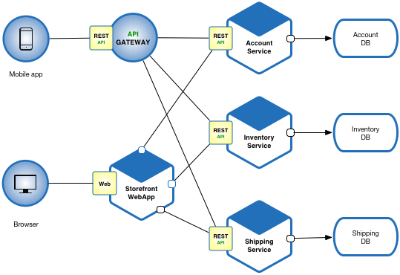
Microservices Scenario
Notes:
Lo que queremos hcaer es probar y depurar el service de cuentas?
Hacerlo end to end
Y no interferer con los demas

Slide 8
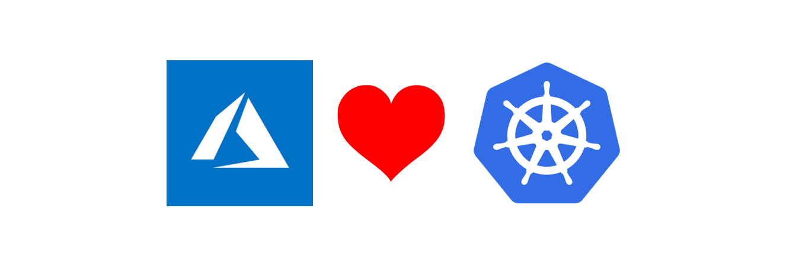
Visual Studio Connected Environment
“No Infra” Dev environment with access to all resources.
Debug Node.js & .NET Core directly in k8s.
Share k8s instances accross teams.
Develop code in isolation and no need to mock dependencies.
No Portal Experience
Currently in private preview.
Notes:
Entorno de Desarrollo “sin Infra” con acceso a todos los recursos de azure.
Depurar aplicaciones Node.js & .NET Core directamente en k8s.
Compartir instancias de k8s con diferentes equipos.
Desarrollar código de forma aislada, sin afectar a los demás y sin necesidad de hacer mocks
Actualmente se encuentra en private preview.

Slide 9
Visual Studio Connected Environment
Connected Environment CLI.
Get VS Code extension.
Create an environment:
vsce env create –name k8sbcn –location westeurope
vsce env list
Create a container
vsce init –public
Run:
vsce up
Test:
https://<servicename>-<environmentname>.vsce.io
Notes:
Connected Environment CLI.
Extensiones para VS Code y VS.
Crear Env
Crear Container
Ejecutar
Probar

Slide 10
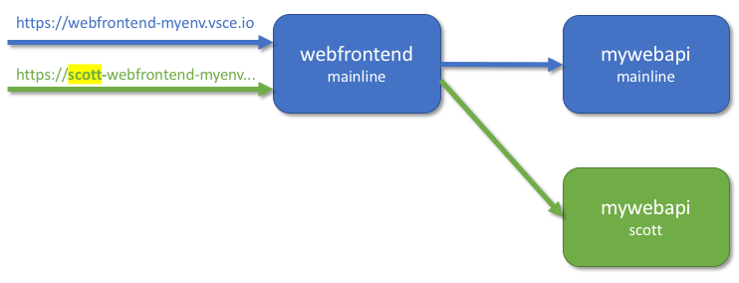
Visual Studio Connected Environment
Debug:
Connected Environment: Create configuration file for connected development.
Select .NET Core Launch (VSCE)
F5
Call another service:
HeaderPropagatingHttpClient
Team development:
vsce space create –name carlos
Notes:
Debug
Truco para llamar a otro servicio

Slide 11

Visual Studio Connected Environment
https://aka.ms/signup-vsce
http://aka.ms/get-vsce
Notes:
Tomad nota de las dos url
La primera para pedir acceso al preview
La segunda tiene toda la documentacion disponible.

Slide 12
AKS: Keep your OpsSec closer…

Slide 13
Keep your OpsSec closer…
Have you implemented SSL?
Who can access the service?
Have you implemented throttling?
How can we Monitor the k8s cluster?
How can we trace issues?
Notes:
Podemos acceder via SSL?
Quien puede acceder al servicio?
Podemos controlar el numero de accesos?
Como podemos monitorizar el cluster?
Como podemos saber lo que está pasando?

Slide 14
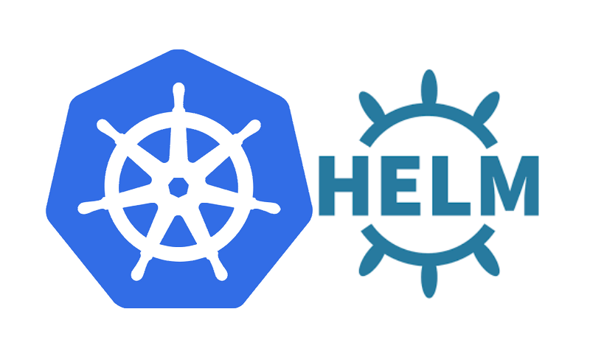
Keep your OpsSec closer…
Notes:
The package manager for Kubernetes
Helm is the best way to find, share, and use software built for Kubernetes.

Slide 15
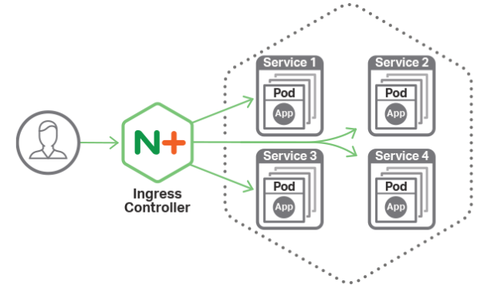
Keep your OpsSec closer…

Slide 16
Keep your OpsSec closer…
NGINX Ingress Controller
Ingress Rule
TLS
Whitelisting
Rate limits
Notes:
Reglas de Ingress / entrada
TLS
Whitelisting
Throtling

Slide 17
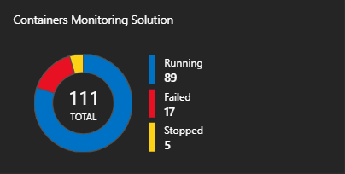
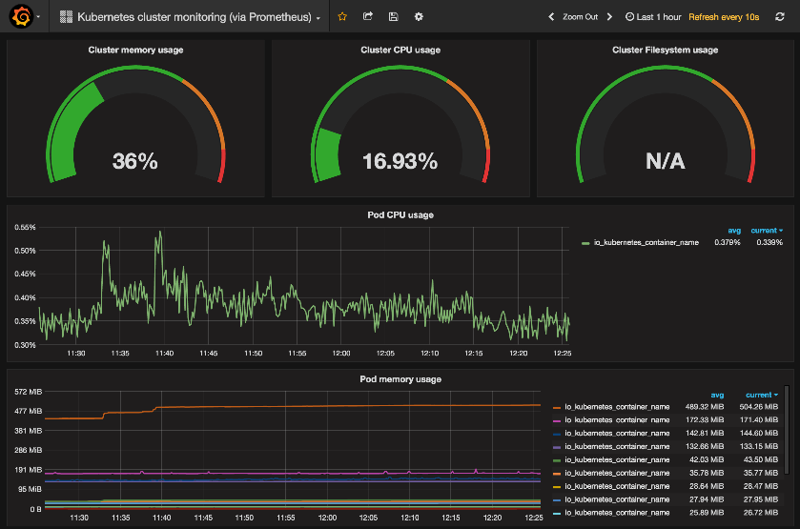
Keep your OpsSec closer…
Monitoring
OMS
Prometheus & Grafana

Slide 18

Keep your OpsSec closer…

